Slide 1
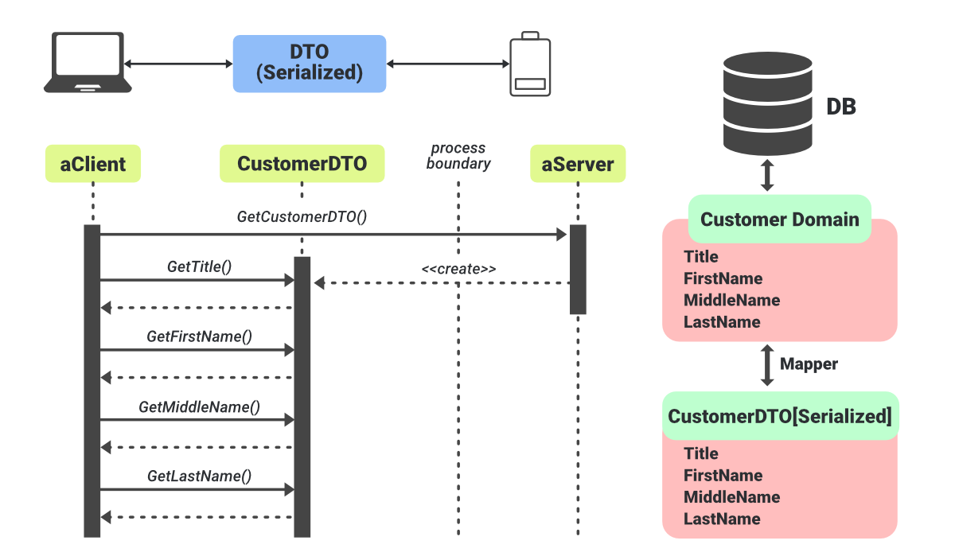
DTO
DATA TRANSFER OBJECT

Slide 2
¿PARA QUÉ SE UTILIZA?
Para que no retornemos más datos de los necesarios o tengamos que ir en más de una ocasión a la capa de servicios para recuperar los datos requeridos.

Slide 3
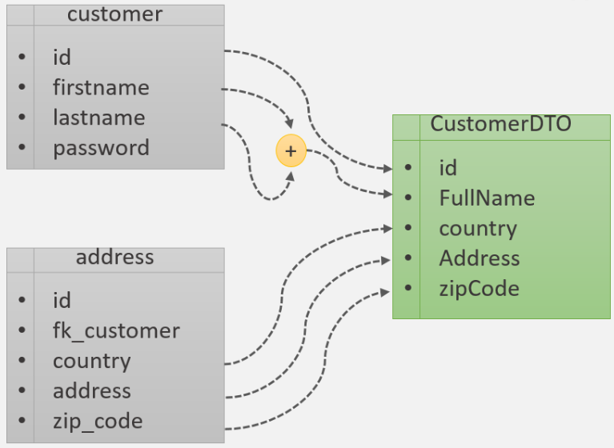
¿Y CÓMO SE HACE?
Se crea un objeto plano con una serie de atributos que puedan ser enviados o recuperados del servidor en una sola invocación, de tal forma que un DTO puede contener información de múltiples fuentes o tablas y concentrarlas en una única clase simple.

Slide 4

CARACTERÍSTICAS DE UN DTO

Slide 5
Solo lectura
Es importante evitar tener operaciones de negocio o métodos que realicen cálculos sobre los datos, es por ello que solo deberemos de tener los métodos GET y SET de los respectivos atributos del DTO.

Slide 6
Serializable
Es claro que, si los objetos tendrán que viajar por la red, deberán de poder ser serializables, pero no hablamos solamente de la clase en sí, sino que también todos los atributos que contenga el DTO deberán ser fácilmente serializables.

Slide 7
¿QUÉ QUIERE DECIR CON SERIALIZABLE?
Un campo, clase o método que es “serializable” significa que puede ser convertido en una secuencia de bytes y luego reconstruido como un objeto nuevo. Esto es útil cuando se necesita guardar el estado de un objeto en disco o transmitirlo a través de una red.
Un error de Java, por ejemplo, es transmitir un atributo de tipo Date ya que no tiene una forma estándar para serializarse.

Slide 8
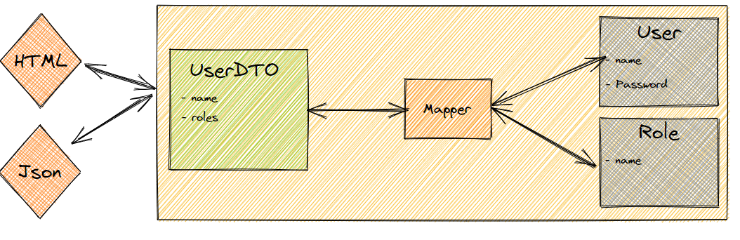
ENTIDADES vs DTO
Un error muy frecuente es el hecho de utilizar las clases de Entidad para utilizarlos para la transmisión de datos entre el cliente y el servidor. Las entidades son clases que representa al modelo de datos, o mapea directamente contra una tabla de la base de datos. Dicho esto, las entidades son clases que fueron diseñadas para mapear contra la base de datos, no para ser una vista para una pantalla o servicio determinado, lo que provoca que muchos de los campos no puedan ser serializables y/o no contengan todos los campos necesarios del servicio, ya sea que tengan de más o de menos.

Slide 9
EJEMPLO PRÁCTICO

Slide 10
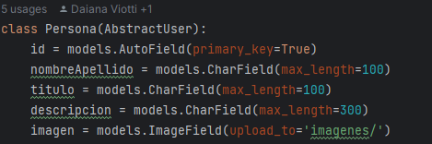
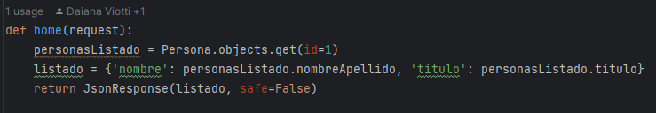
Teniendo la clase persona genero un objeto serializable (en este caso un JSON) con los datos que necesito solamente.
También se puede definir una nueva clase con esos atributos que necesito y se puede serializar dicha clase con un método ya definido por alguna librería, módulo y/o interfaz

Slide 11
DE NADA
Por enseñarles lo que van a usar ahora :)

